Slide 1
Магистерская программа 39.04.02 Социальная работа, профиль “Социально- психологические основы здоровья и активного долголетия” (годы реализации: 2022-2023 гг.)
ФГАОУ ВО “Северо-восточный федеральный университет имени М.К. Аммосова”
Институт психологии

Slide 2
ИНСТИТУТ ПСИХОЛОГИИ
Кафедра / «ОФИС ОБРАЗОВАТЕЛЬНЫХ ПРОГРАММ»
39.04.02 Социальная работа (Социально-психологические основы здоровья и активного долголетия)
Профессиональный стандарт: ФГОС 3++
Вступительные испытания: Собеседование - 60б.
Уровень подготовки: магистратура
Форма обучения: очная
Проходной балл: - 60б. Бюджетное место (общий конкурс)
Количество бюджетных мест: 8
Количество платных мест: 2
Стоимость обучения: - очная форма: 283500 тысяч рублей в год, 141000 тысяч рублей в год (по сниженной стоимости) для граждан РФ.
Срок обучения: - очная форма обучения: 2 года

Slide 3
Область профессиональной деятельности выпускников, освоивших программу магистратуры, предполагает осуществление деятельности:
Основной(ые):
03.003 Управление организацией социального обслуживания,
03.008 Предоставление психологических услуг в социальной сфере
Дополнительный(ые):
03.007 Социальная реабилитация и абилитация детей и взрослых
03.015 Предоставление государственных услуг в области занятости населения
Объектом профессиональной деятельности выпускников программ магистратуры являются:
мониторинг социального и психологического здоровья населения, обучение взрослых новым специальностям, профоориентационная работа с населением, здоровьесберегающие технологии, отношение к здоровью, здоровый образ жизни.

Slide 4
Виды профессиональной деятельности выпускников, на которые направлена программа:
- научно-исследовательская;
- организационно-управленческая;
- социально-технологическая.

Slide 5
Область применения профессиональных знаний
Выпускники программы могут работать в подведомственных учреждениях Министерства труда и социального развития РС(Я), Министерства по делам молодежи и социальным коммуниккациям РС(Я), Министерства здравооохранения РС(Я), Министерства образования и науки РС(Я) на следующих должностях:
Заведующий филиалом
Заместитель руководителя (директора)
Специалист по социальной реабилитации
Психолог в социальной сфере
Специалисты в области подбора и использования персонала
Управляющие трудовыми ресурсами
Специалисты в области подготовки и развития персонала

Slide 6
Базовая (обязательная) часть
Методология научных исследований
Межкультурная коммуникация в профессиональной деятельности
Управление научно-исследовательской и инновационной деятельностью
Иностранный язык в научной сфере
Психология лидерства
Социальная эпистемология
Методы математической статистики в социальных исследованиях
Инновационный менеджмент
Квалитология в социальной работе

Slide 7
Вариативная обязательная часть
Методология теории и практики социальной работы
Современные подходы к управлению системой социального обслуживания и защиты населения
Социальная психология развития
Социальная акмеология и геронтология
Обучение и профориентация взрослых: методологические подходы, методики и практики
Сохранение и поддержание физического и психического здоровья населения: мониторинг и социальная профилактика
Психология кризисных и экстремальных ситуаций: психодиагностика и психологическая помощь

Slide 8
Вариативная часть элективных дисциплин
Политическая карта мира и этноконфликтология / Социально-экономические и экологические риски в Арктике
Арт-терапевтические технологии в социальной работе / Индивидуальное и групповое консультирование в социальной работе
Основы социального предпринимательства/ Медиация в социальной работе

Slide 9
Практики:
Учебная технологическая практика
Учебная практика. Научно-исследовательская работа (получение первичных навыков научно-исследовательской работы)
Производственно-технологическая практика
Производственная преддипломная практика

Slide 10
Профессионально важные качества
доброжелательность, порядочность, бескорыстность, честность, развитое чувство интуиции, наблюдательность и трудолюбие, эмоционально-волевая устойчивость, аналитический склад ума, умение работать с большим объемом информации.

Slide 11
Качества, препятствующие эффективности профессиональной деятельности
невнимательность;
неорганизованность;
неспособность сопоставлять и анализировать факты;
отсутствие склонности к работе с документами.

Slide 12
Перспективы и преимущества профессии на современном рынке труда
Социальная работа – это современная, чрезвычайно востребованная в обществе область деятельности.
Специалист в области социальной работы участвует в организационно-управленческой и административной работе социальных служб, организаций и учреждений, а также содействует интеграции деятельности различных государственных и общественных организаций по оказанию необходимой социальной защиты и помощи населению.

Slide 13
Перечень вступительных испытаний:
Абитуриенты выполняют 2 вида вступительных испытаний:
Мотивационная анкета
Собеседование по профилю выбранной программы

Slide 14
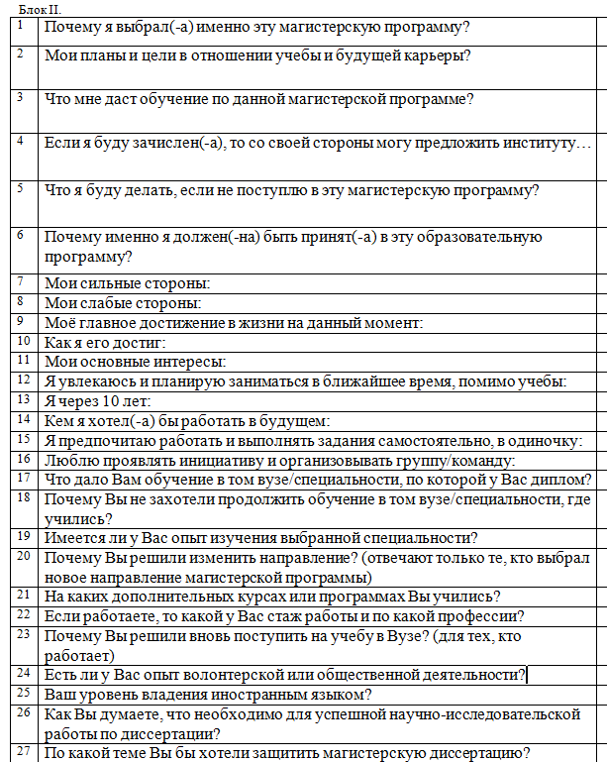
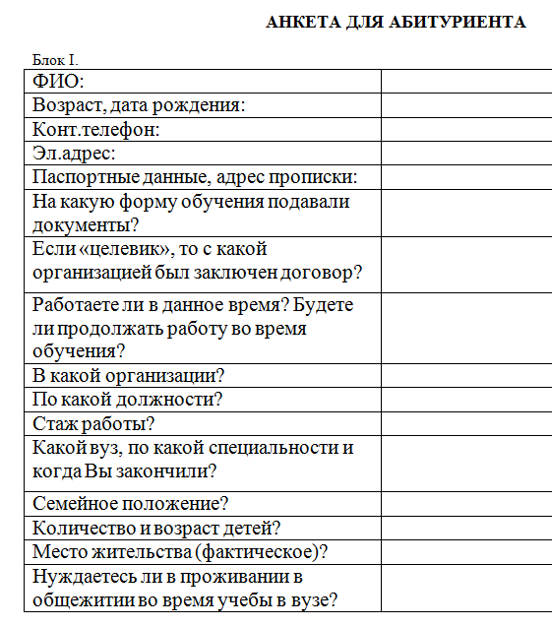

Slide 15
Поступайте в магистратуру Института психологии по направлению: 39.04.02 Социальная работа. Социально-психологические основы здоровья и активного долголетия !!!

